Slide 1
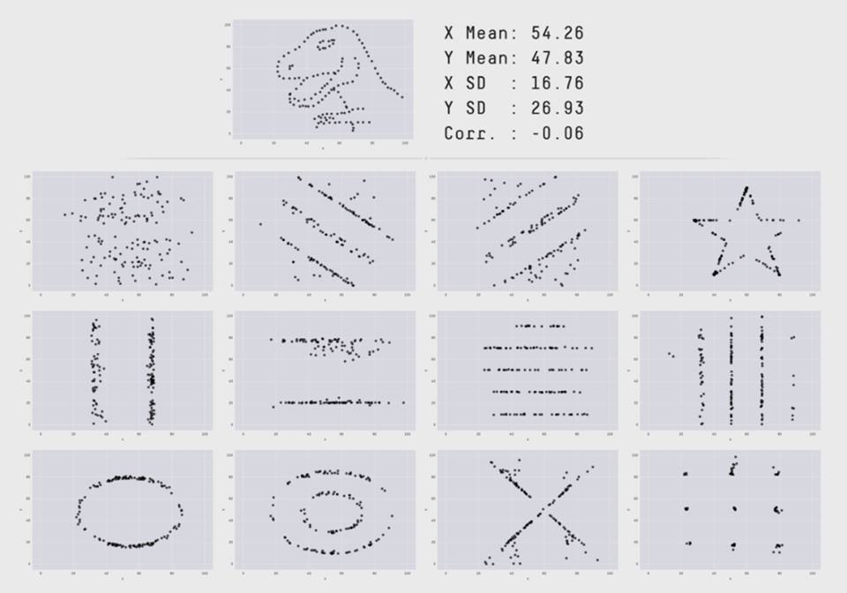
Kvantitativní zpracování dat
Mgr. Jan Hanzelka

Slide 2
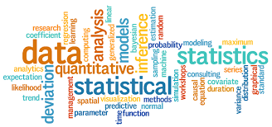



Slide 3
Analýza a interpretace kvanti i kvali
Důležité je umět prezentovat data – sumarizace a zobrazení
Pro základní statistickou analýzu nepotřebujete speciální nástroje
Pokud potřebuji složitější nástroje, nechám si poradit
Mít základní přehled o konceptech analýzy

Slide 4
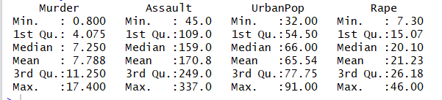
Postup analýzy statistických dat
Příprava dat – převést data do digitální podoby, vyčistit od chybných hodnot a chybějících dat
Počátek analýzy – deskriptivní statistika

Slide 5
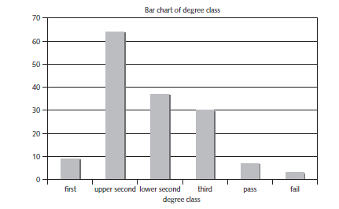
3) vizualizace

Slide 6
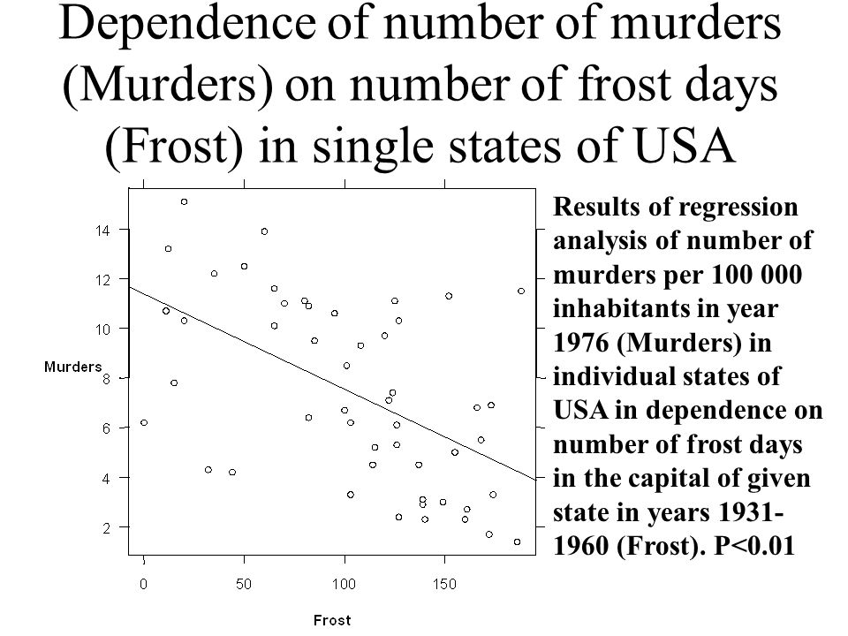
3) Pokročilejší analytické metody

Slide 7
Hlavní body
Naučte se alespoň základy statistiky a jak číst statistické závěry
Na většinu stačí Excel, maximálně R+ nebo SPSS
Nechte si poradit od někoho kdo se vyzná
POL593 Kvantitativní přístupy v politologii
  https://is.muni.cz/auth/predmet/fss/podzim2016/POL593

Slide 8
Otázky:
Jaké druhy proměnných máme? (N, O, I(K))
Co to znamená, že má něco pozitivní , korelaci?

Slide 9
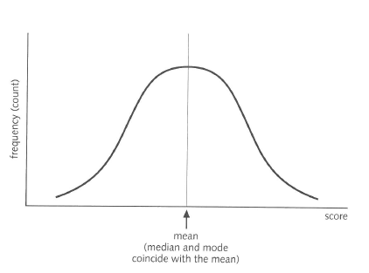
Dvě města: Extrémov a průměrov (Taleb)
Průměrná výška
Průměrná váha
Průměrná mzda
Průměrné IQ

Slide 10
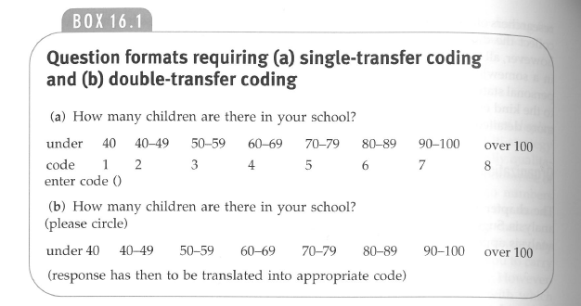
Jak získáváme data?

Slide 11
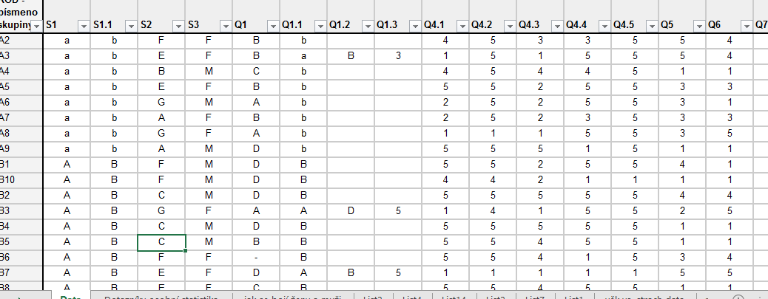

Slide 12
Chybí data?
Co dělat když chybí data? Nejlepší nic nevymýšlet – prostě chybí.
Začít se ptát proč nám chybí taková data, která potřebujeme
Chybějící data nekódujeme „0“ – může dojít ke zkreslení (škála 1-100)
Je rozdíl mezi:
  Nevím
  Ne
  Nemůžu odpovědět
  Nemůžu odpovědět v mezích předdefinovaných odpovědí

Slide 13
Vyčistění dat po zadání
Jak předejít chybám v přepisu? Nejlépe když data zadávají dva výzkumnici a pak se provede rozdílový test
Jak předejít „překlikům“ – frekvenční analýza jednotlivých proměnných
Kontingenční tabulky
Vyřadím všechny pochybná data (neuspokojivé odpovědi na kontrolní otázky, přerušení sběru dat, podezření z podvodu atd.)

Slide 14
Koho jste oslovovali (četnosti)

Slide 15
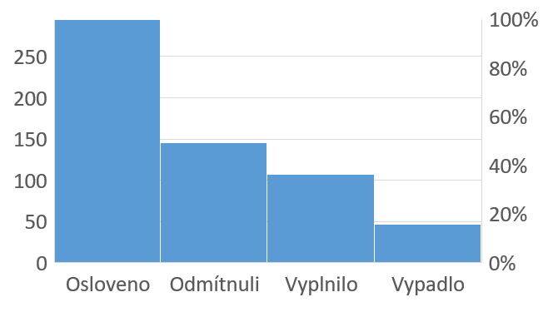
https://docs.google.com/spreadsheets/d/15gM525oTTeK3mNYET_Q_IKg7dQJB727PhKTWhT_FBaA/edit?usp=sharing
Osloveno | 295
Odmítnuli | 146 | 49,49 %
Nesplinili kriteria | 47 | 15,93 %
Vyplnilo | 107 | 36,27 %

Slide 16
Popisná statistika
Četnosti
Centrální tendence
  Modus (nominální, ordinální, kardinální)
  Medián (ordinální, kardinální)
  Aritmetický průměr (kardinální)
  Jak se bojí ženy ve dne?
    Aritmetický průměr – 4,46
    Medián - 4
    Modus - 4
  Jak se bojí muži ve dne?
    Aritmetický průměr – 2,79
    Medián - 2
    Modus - 2

Slide 17
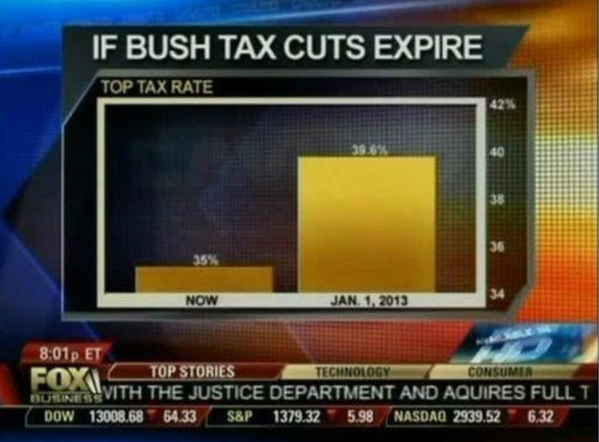
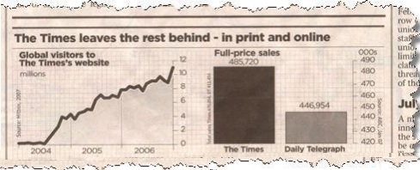
Grafické znázornění dat

Slide 18
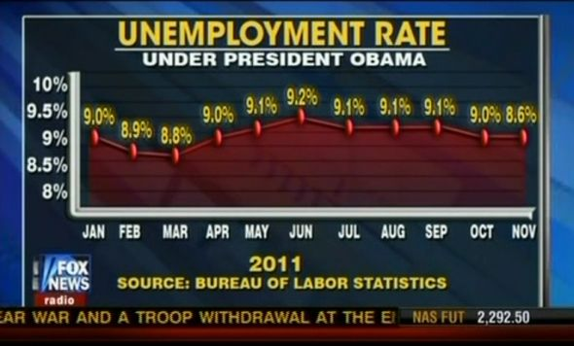
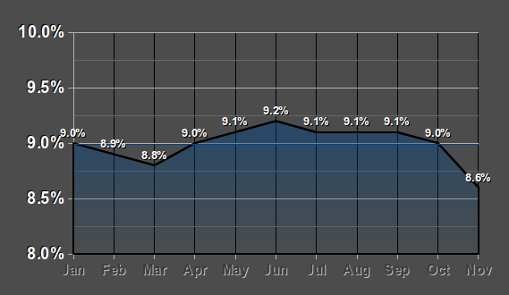

Slide 19
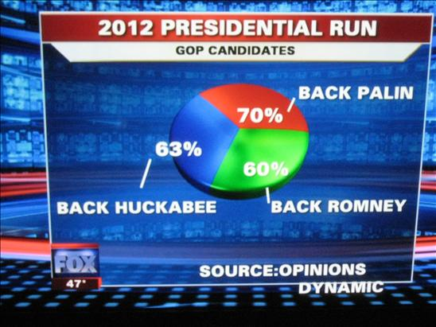

Slide 20
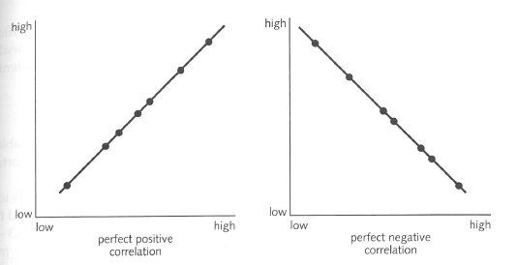
Korelace
Korelace znamená vzájemný vztah mezi dvěma procesy nebo veličinami.
Pokud se jedna z nich mění, mění se korelativně i druhá a naopak. Pokud se mezi dvěma procesy ukáže korelace, je pravděpodobné, že na sobě závisejí.
Nelze z toho však ještě usoudit, že by jeden z nich musel být příčinou a druhý následkem. To samotná korelace nedovoluje rozhodnout, protože korelace neimplikuje kauzalitu.

Slide 21
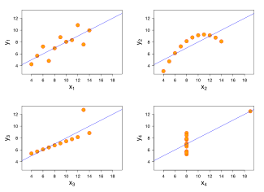
Příklad korelace 0,816

Slide 22
Korelace Strachu v závislosti na věku
 | Věk | Strach
Věk | 1
Strach | 0,23 | 1
23% případů vysvětluje trend výsledné rovnice (slabá pozitivní korelace)

Slide 23
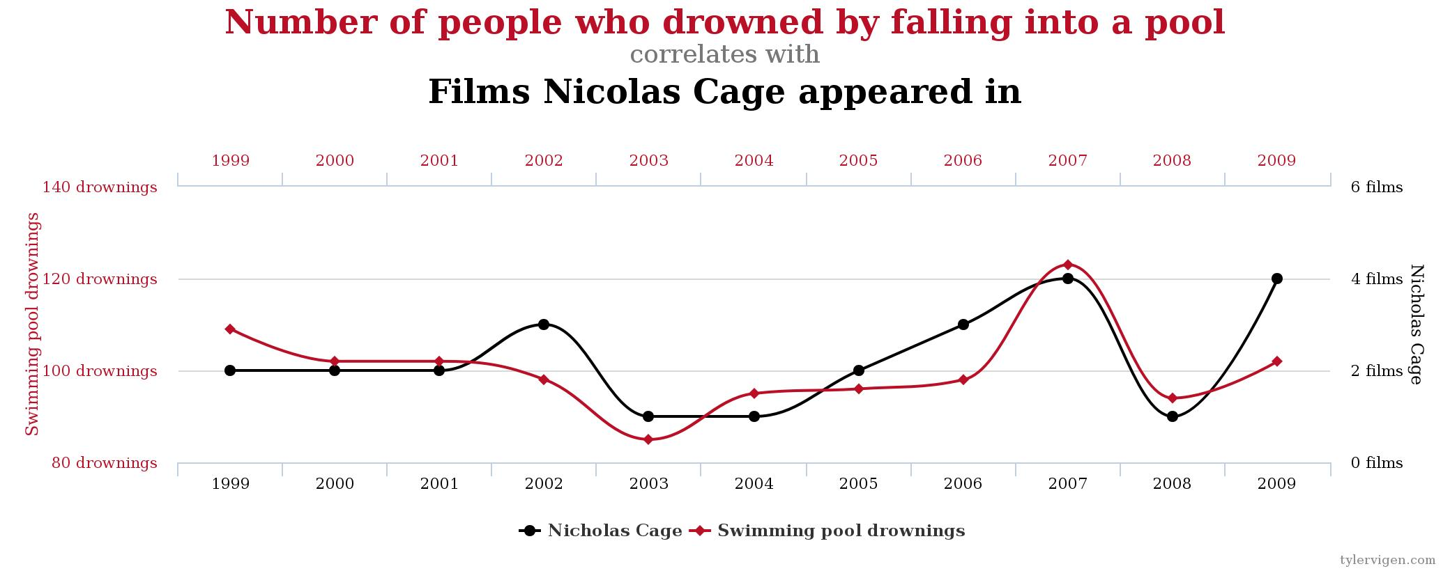
Proč si neplést korelaci a kauzalitu ☺

Slide 24
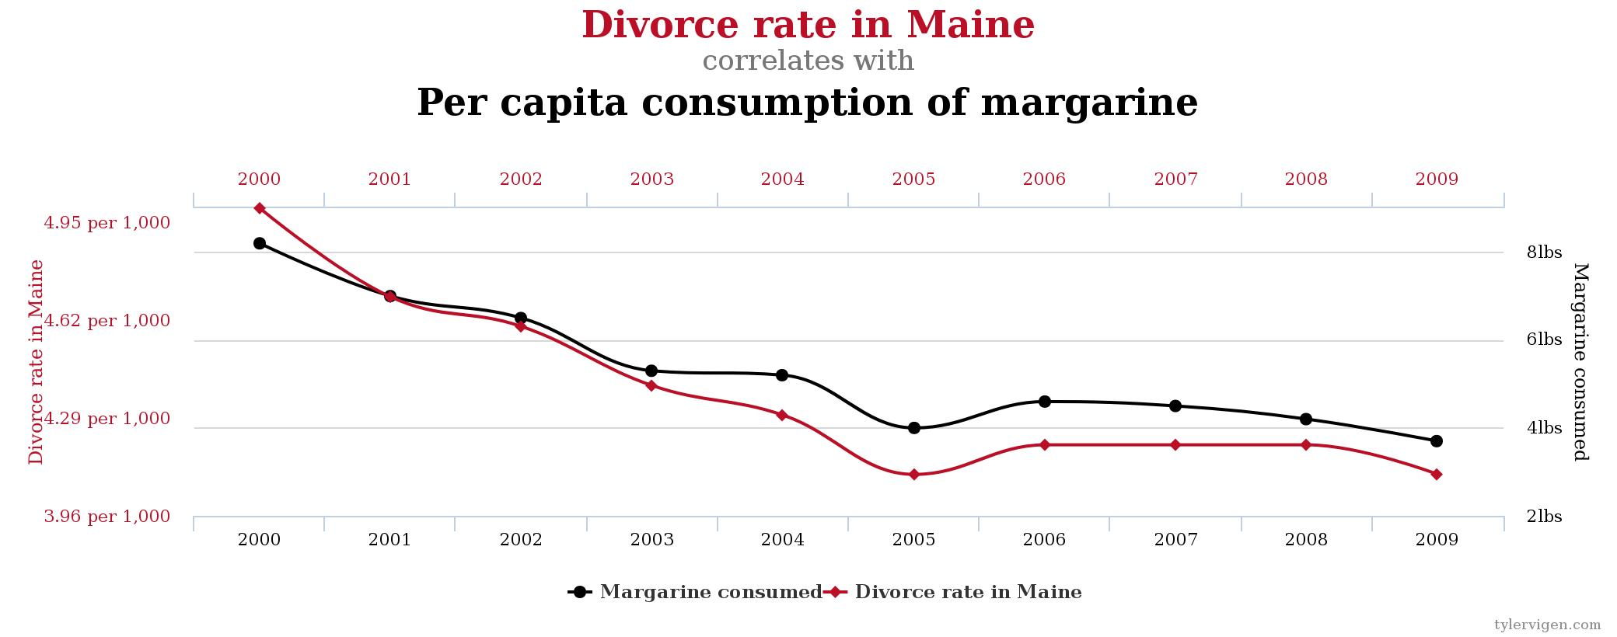

Slide 25
